Slide 1
2021极客时间训练营

Slide 2
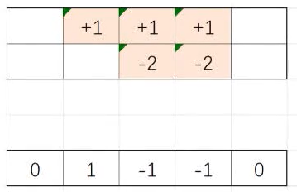
题目：求 array A经过多次变化后的，将最终变化值赋值于B，and return.
比如: B[1] = A[0][1] + A[1][1] = 1 ==》但如过这样暴力计算的话，我们需要遍历整个matrix，需要O(m*n)的时间
A
B

